Slide 1
Jenkins
디지털혁신팀 김예나

Slide 2
INDEX
Needs
CI/CD
Jenkins
Application
Notes:
목차로는 제가 인턴기간동안 가우스에서 참여한 롯데면세점과 365MC 순서로 진행하겠습니다.

Slide 3





Needs
Bulid
(packaging)
Commit & Push
Deploy
Developer 1
dev_1.war
Pull
ERROR
Source Repository
Commit & Push
WAS
Deploy
Pull
dev_2.war
Bulid
(packaging)
Developer 2
Notes:
롯데면세점은 기존 광고주이시기 때문에 추가로 필요한 기능을 개발하게 되었습니다.
그 중 첫번째로 개발한 URL 모니터링입니다.
항목들을 선택하고, 양식에 맞춰 파일을 업로드 합니다.
특정 페이지의 데이터를 읽는 크롤링을 이용하여 페이지 정상유무 체크를 합니다.
상태가 완료가 되고, 결과 파일을 다운받으면 체크 결과를 확인 할 수 있습니다.
URL모니터링을 이용하여 기존 수동으로 작업을 했던 것에서 자동화로 하기 때문에 편리성과 작업 속도가 높아져 비정상 페이지에 대한 조치를 좀더 수월하게 할 수 있게 됩니다.

Slide 4


CI/CD
- Continuous Integration (지속적인 통합)
- 빌드 및 테스트 자동화
Commit & Push
Pull
Build Test Result
Developers
Source Repository
CI Server
Notes:
롯데면세점은 기존 광고주이시기 때문에 추가로 필요한 기능을 개발하게 되었습니다.
그 중 첫번째로 개발한 URL 모니터링입니다.
항목들을 선택하고, 양식에 맞춰 파일을 업로드 합니다.
특정 페이지의 데이터를 읽는 크롤링을 이용하여 페이지 정상유무 체크를 합니다.
상태가 완료가 되고, 결과 파일을 다운받으면 체크 결과를 확인 할 수 있습니다.
URL모니터링을 이용하여 기존 수동으로 작업을 했던 것에서 자동화로 하기 때문에 편리성과 작업 속도가 높아져 비정상 페이지에 대한 조치를 좀더 수월하게 할 수 있게 됩니다.

Slide 5
CI/CD
- Continuous Delivery(지속적인 서비스제공) or Continuous Deployment(지속적인 배포)
- 배포 자동화
Continuous
Delivery
Manual
(수동 배포)
Test
Deploy
Production
Continuous
Deployment
Automatic
(자동 배포)
Test
Deploy
Production
Notes:
롯데면세점은 기존 광고주이시기 때문에 추가로 필요한 기능을 개발하게 되었습니다.
그 중 첫번째로 개발한 URL 모니터링입니다.
항목들을 선택하고, 양식에 맞춰 파일을 업로드 합니다.
특정 페이지의 데이터를 읽는 크롤링을 이용하여 페이지 정상유무 체크를 합니다.
상태가 완료가 되고, 결과 파일을 다운받으면 체크 결과를 확인 할 수 있습니다.
URL모니터링을 이용하여 기존 수동으로 작업을 했던 것에서 자동화로 하기 때문에 편리성과 작업 속도가 높아져 비정상 페이지에 대한 조치를 좀더 수월하게 할 수 있게 됩니다.

Slide 6
CI/CD
Plan
Code
Bulid
Test
Deploy
Production
Continuous Integration
Continuous Delivery
Notes:
롯데면세점은 기존 광고주이시기 때문에 추가로 필요한 기능을 개발하게 되었습니다.
그 중 첫번째로 개발한 URL 모니터링입니다.
항목들을 선택하고, 양식에 맞춰 파일을 업로드 합니다.
특정 페이지의 데이터를 읽는 크롤링을 이용하여 페이지 정상유무 체크를 합니다.
상태가 완료가 되고, 결과 파일을 다운받으면 체크 결과를 확인 할 수 있습니다.
URL모니터링을 이용하여 기존 수동으로 작업을 했던 것에서 자동화로 하기 때문에 편리성과 작업 속도가 높아져 비정상 페이지에 대한 조치를 좀더 수월하게 할 수 있게 됩니다.

Slide 7
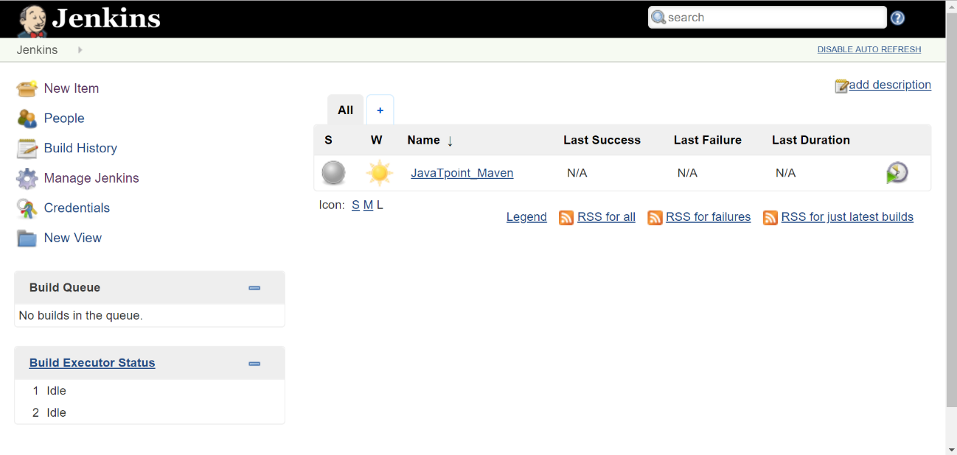
Jenkins
- 무료 사용
- 간단한 설치
- 사용자 정의 옵션
- 지속적인 자동화 빌드 및 테스트
- 방대한 양의 플러그인
- 다양한 인증 기반과 결합한 인증 및 권한 관리
- 커맨드 라인 인터페이스 제공
- 다양한 적용사례 및 풍부한 레퍼런스
새 프로젝트 생성
관리
프로젝트1
war 파일
다운로드
빌 드 유 발 버 튼
Tomcat 적용
프 로 젝 트 빌 드 상 태
● = 빌드 전
● = 빌드 실패
● = 빌드 성공
빌 드 성 공 여 부 비 율
성공 > 실패 = 맑음
성공 < 실패 = 흐림
빌 드 대 기 목 록
Jenkins.id/download
접속
설치 파일
다운로드
Install
빌 드 실 행 상 태
무료 사용 & 간단한 설치
사용자 정의 옵션 & 지속적인 자동화 빌드 및 테스트
Notes:
롯데면세점은 기존 광고주이시기 때문에 추가로 필요한 기능을 개발하게 되었습니다.
그 중 첫번째로 개발한 URL 모니터링입니다.
항목들을 선택하고, 양식에 맞춰 파일을 업로드 합니다.
특정 페이지의 데이터를 읽는 크롤링을 이용하여 페이지 정상유무 체크를 합니다.
상태가 완료가 되고, 결과 파일을 다운받으면 체크 결과를 확인 할 수 있습니다.
URL모니터링을 이용하여 기존 수동으로 작업을 했던 것에서 자동화로 하기 때문에 편리성과 작업 속도가 높아져 비정상 페이지에 대한 조치를 좀더 수월하게 할 수 있게 됩니다.

Slide 8
Application
Webhook Trigger
이벤트 발생
Pull Code
Bulid
(packaging)
Source Repository
CI Server
Commit & Push
Deploy
Pull
Developers
WAS
Notes:
롯데면세점은 기존 광고주이시기 때문에 추가로 필요한 기능을 개발하게 되었습니다.
그 중 첫번째로 개발한 URL 모니터링입니다.
항목들을 선택하고, 양식에 맞춰 파일을 업로드 합니다.
특정 페이지의 데이터를 읽는 크롤링을 이용하여 페이지 정상유무 체크를 합니다.
상태가 완료가 되고, 결과 파일을 다운받으면 체크 결과를 확인 할 수 있습니다.
URL모니터링을 이용하여 기존 수동으로 작업을 했던 것에서 자동화로 하기 때문에 편리성과 작업 속도가 높아져 비정상 페이지에 대한 조치를 좀더 수월하게 할 수 있게 됩니다.

